Slide 1

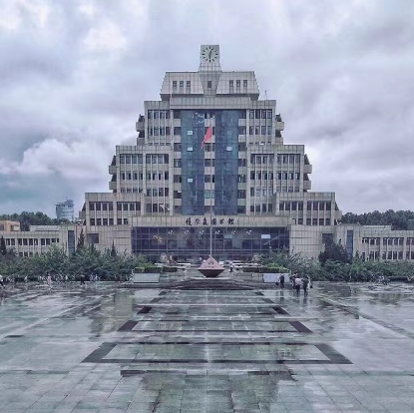

大学计算机基础III
张伟
计算机教学实验中心
2021.09.11
2
0
2
1

Slide 2
引言：
互联网时代，数据量爆炸式增长造成一个企业或机构的的IT部门耗费大量时间用于系统维护。增加了企业的开销。
同时，很多机构的强大服务器资源常常处于低负荷的工作状态。例如：很多高校长期运行的网站服务器访问量并不大，很多教学部门的考试服务器甚至仅仅是考试时使用一次。这些都是一种隐形的浪费。
为了解决这些问题，云计算应运而生。

Slide 3
十一、云存储与云计算技术

Slide 4


1
云存储技术概述
内 容
2
云计算技术概述
3
MapReduce编程模型
云存储与云计算技术

Slide 5
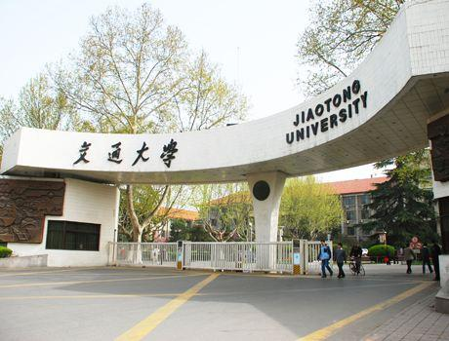
01
云存储技术概述

Slide 6
1.1 云存储的基本概念
云存储（Cloud Storage）是指通过集群应用、网格技术或分布式文件系统等功能，将网络中大量各种不同类型的存储设备通过应用软件集合起来协同工作，共同对外提供数据存储和业务访问功能的一个系统。
所以严格来说，云存储不是存储，而是一种服务
Notes:
使用者使用云存储，并不是使用某一个存储设备，而是使用整个云存储系统带来的一种数据访问服务。所以严格来说，云存储不是存储，而是一种服务，它的核心是应用软件与存储设备相结合，通过应用软件来实现存储设备向存储服务的转变。

Slide 7
1.2 云存储的主要功能
支持任何类型的数据（包括文本、多媒体、日志和二进制文件等）的上传和下载。
提供强大的元信息机制，开发者可以使用通用和自定义的元信息机制实现定义资源属性。
超大的容量。
提供断点上传和断点下载功能。
特殊风格的HTTP接口。
基于公钥和密钥的认证方案可以适应灵活的业务需求。
强大的权限控制。
功能完善的管理平台。

Slide 8
1.3 云存储的主要特征
多租户：云存储的一个关键特征就是多租户。表示存储由多个用户使用。
高可扩展性：相比传统的存储扩展，云存储架构采用的是横向扩展方式，即当容量不够时，采购新的存储服务器即可，扩展环节无任何限制。
可管理性：对云存储来说，管理人员通过一个统一管理界面监控每台存储服务器的使用情况，使得管理维护变得简单和易操作。
低成本：云存储最显著的特征之一就是可以降低企业成本，这包括购置存储的成本、驱动存储的成本、修复存储的成本以及管理存储的成本。
高存储效率：高存储效率是云存储的一个重要特征。实现这一点可以使用两种方法：压缩（通过使用不同的表示编码数据来缩减数据）和重复数据删除（移除可能存在的相同的数据副本）。
无接入限制：云存储与传统存储之间最显著的差异之一是其访问方法。相比传统存储，云存储强调对用户存储的灵活支持，服务域内的存储资源可以随时接入，随时访问。

Slide 9
1.4 云存储的典型应用
（1）网络磁盘
网络磁盘是一种在线存储服务，使用者可通过WEB访问方式来上传和下载文件，实现个人重要数据的网络化存储和备份。
（2）在线文档编辑
无论我们走到哪儿，都可以再次登录Google Docs，打开保存在云存储系统中的文档。通过云存储系统的权限管理功能，还有能轻松实现文档的共享、传送、以及版权管理。
（3）在线的网络游戏
我们可以通过云计算和云存储系统来构建一个庞大的、超能的游戏服务器群，这个服务器群系统对于游戏玩家来讲，就如同是一台服务器，所有玩家在一起进行竞争。

Slide 10
02
云计算技术概述

Slide 11
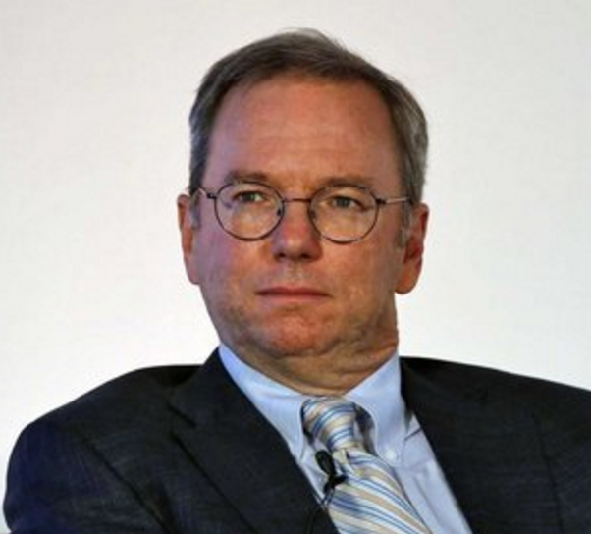
2.1 云计算的基本概念
2006年，时任Google首席执行官，在搜索引擎大会首次提出“云计算”的概念。
Eric Schmidt
云计算是一种无处不在、便携且按需对一个共享的可配置计算资源（包括网络、服务器、存储、应用和服务）进行网络访问的模式，它能够通过最少量的管理以及与服务提供商的互动实现计算资源的迅速供给和释放。
美国国家标准与技术研究院（NIST）

Slide 12
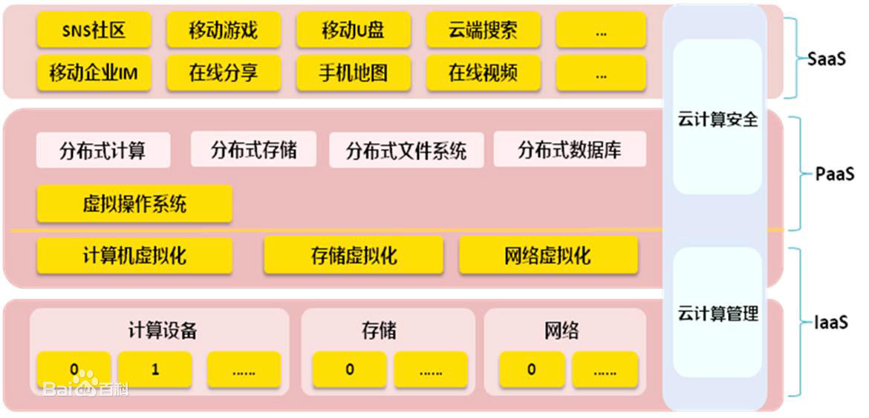
2.2 云计算的整体架构

Slide 13
2.3 云计算分层架构
云架构划分为基础设施层、平台层和软件服务层三个层次的。对应名称为IaaS，PaaS和SaaS
软件即服务（SaaS）
Software as a Service
平台即服务（PaaS） Platform as a Service
基础设施即服务（IaaS）Infrastructure as a Service

Slide 14
2.3 云计算分层架构-SaaS
软件即服务（SaaS）
SaaS服务提供商将应用软件统一部署在自己的服务器上，用户根据需求通过互联网向厂商订购应用软件服务，服务提供商根据客户所定软件的数量、时间的长短等因素收费，并且通过浏览器向客户提供软件的模式。
这种模式下，客户不再像传统模式那样花费大量资金在硬件、软件、维护人员，只需要支出一定的租赁服务费用，通过互联网就可以享受到相应的硬件、软件和维护服务，这是网络应用最具效益的营运模式。
目前，Salesforce.com是提供这类服务最有名的公司，Google Doc, Google Apps和Zoho Office也属于这类服务。

Slide 15
2.3 云计算分层架构-IaaS
基础设施即服务（IaaS）
基础设施包括计算机服务器、通信设备、存储设备等
IaaS层能够按需向用户提供的计算能力、存储能力或网络能力等IT基础设施类服务
IaaS的核心在于虚拟化技术，将计算设备(CPU等) 统一虚拟化为资源池中的计算资源，将存储设备统一虚拟化为资源池中的存储资源，将网络设备统一虚拟化为虚拟资源池中的网络资源
客户不管理或控制的底层的云计算基础设施，但能控制操作系统、储存、部署的应用，也有可能选择网络组件（例如，防火墙，负载均衡器）
亚马逊公司的AWS是IaaS服务的代表。

Slide 16
2.3 云计算分层架构-PaaS
平台即服务（PaaS）
平台层提供类似操作系统和开发工具的功能。
PaaS定位于通过互联网为用户提供一整套开发、运行和运营应用软件的支撑平台。
客户不需要管理或控制的底层的云基础设施，包括网络、服务器、操作系统、存储，但客户能控制部署的应用程序，也可能控制应用的托管环境配置。
例如，微软公司的Windows Azure可以用于发布托管的网站，就属于典型的Paas应用。

Slide 17
例：在 Windows Azure上发布网站
一个大型网站需要设计和发布两大步骤：
1. 网页设计：
使用HTML语言编写静态的网页内容（不变的内容），使用ASP.NET、Java、PHP等语言编写部分动态页面。比如，银行根据用户数据动态显示账户余额、交易明细等。
2. 网页发布
网页要传递给远程用户需要底层网站软件的支持。网站接受远程浏览器的信息，并将用户请求页面传递回用户机。微软的IIS、Linux上的Apach软件都是网站软件。
网站不仅要强大的硬件支持，还要考虑安全、并发性能、日常维护，往往还需要和数据库联合使用。这些成本都是企业用户头疼的问题。小企业往往难以支持一个昂贵的IT部门。

Slide 18
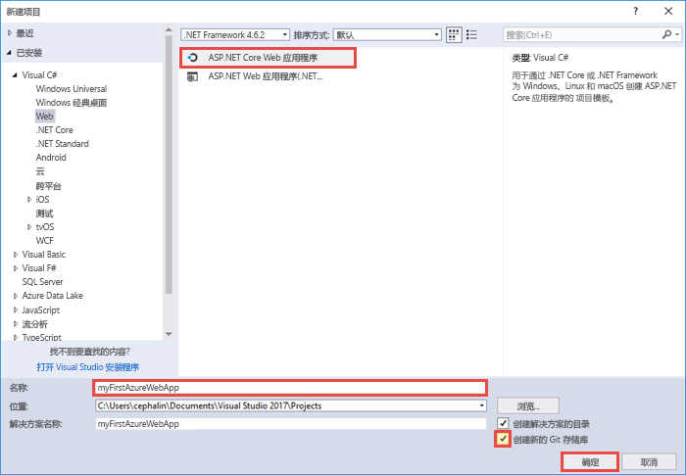
例：在 Windows Azure上发布网站
企业可以委托软件公司开发网站，最后在云服务器发布即可。这样后期维护全部交给云服务机构即可。

Slide 19
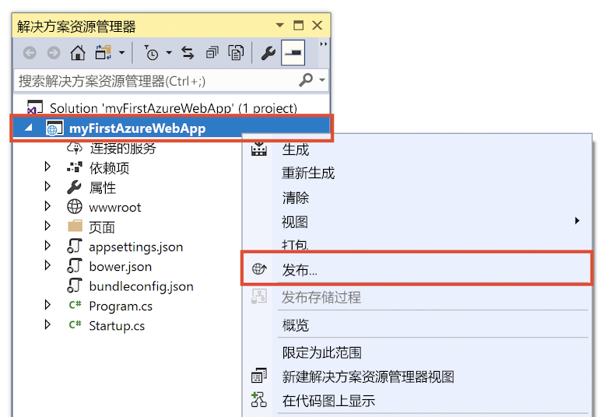
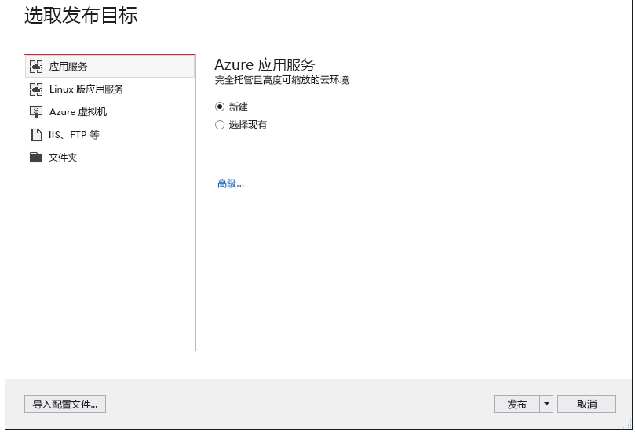
例：在 Windows Azure上发布网站
企业可以委托软件公司开发网站，最后在云服务器发布即可。这样后期维护全部交给云服务机构即可。
在 Azure 中创建 ASP.NET Web 应用的流程如下：
1.软件开发人员用VS工具创建一个 ASP.NET Core Web 应用（C#编程语言）
2.开发完成后，使用VS发布向导发布网站到Azure

Slide 20
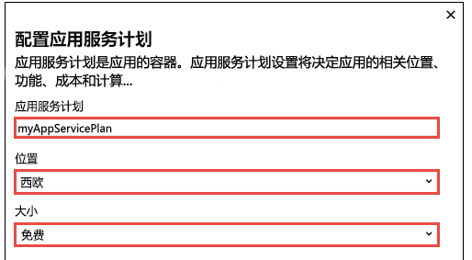
例：在 Windows Azure上发布网站
企业可以委托软件公司开发网站，最后在云服务器发布即可。这样后期维护全部交给云服务机构即可。
在 Azure 中创建 ASP.NET Web 应用的流程如下：
1. 软件开发人员用VS工具创建一个 ASP.NET Core Web 应用（C#编程语言）
2. 开发完成后，使用VS发布向导发布网站到Azure
3. 登录帐号，创建应用服务计划
规模越大，并发能力越强

Slide 21
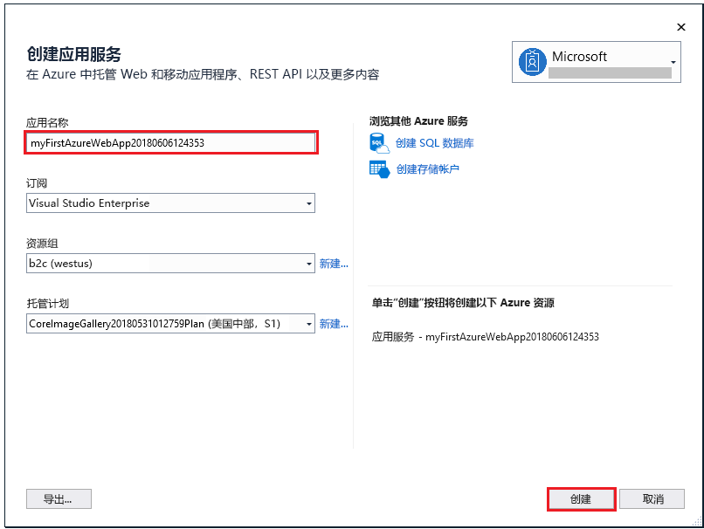
例：在 Windows Azure上发布网站

Slide 22
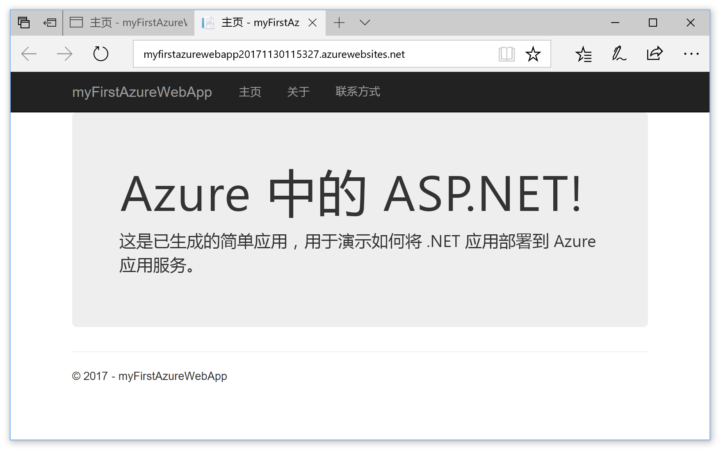
例：在 Windows Azure上发布网站
在浏览器查看

Slide 23
2.4 传统资源利用方式
软件、硬件资源都是分离的
用户1
用户2
用户3
应用软件1
应用软件2
应用软件3
开发运行平台1
开发运行平台2
开发运行平台3
操作系统1
操作系统2
操作系统3
硬件资源1
硬件资源2
硬件资源3

Slide 24

2.5 云计算的资源利用方式
软件、硬件资源是统一管理、分配、回收
用户1
用户2
用户3
应用软件1、2、3、...
开发运行平台1、2、3、...
操作系统1、2、3、...
硬件资源1、2、3、...
如何将不同的硬件、软件资源整合为
一个可以统一管理调度的资源池？

Slide 25
2.5 云计算的资源利用方式
软件、硬件资源是统一管理、分配、回收
用户1
用户2
用户3
应用软件1、2、3、...
开发运行平台1、2、3、...
操作系统1、2、3、...
虚拟化技术
硬件资源1、2、3、...
虚拟化层：屏蔽了硬件层的差异和复杂度，向上呈现为标准化、可灵活扩展和收缩的虚拟化资源池;

Slide 26
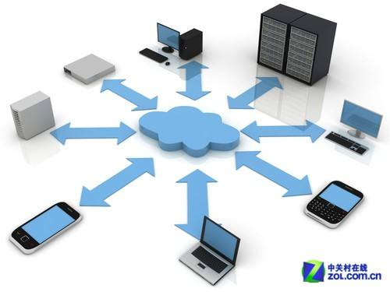
2.6 虚拟化概述
虚拟化技术的核心思想是利用软件或固件管理程序构成虚拟化层，把物理资源映射为虚拟资源。在虚拟资源上可以安装和部署多个虚拟机，实现多用户共享物力资源。
随着云计算的发展，传统的数据中心逐渐过渡到虚拟化数据中心
采用虚拟化技术将原来数据中心的物理资源进行抽象整合
数据中心的虚拟化可以实现资源的动态分配和调度，提高现有资源的利用率和服务可靠性
可以提供自动化的服务开通能力，降低运维成本
具有有效的安全机制和可靠性机制，满足公众客户和企业客户的安全需求
方便系统升级、迁移和改造

Slide 27
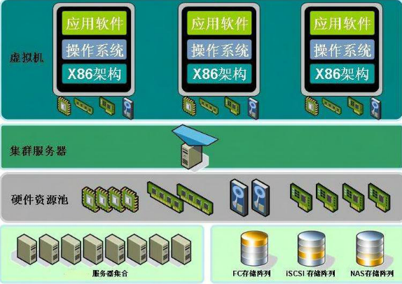
2.7 服务器虚拟化-概述
将一个或多个物理服务器虚拟成多个逻辑上的服务器，集中管理，能跨越物理平台不受限制。
一个物理服务器虚拟成多个独立的逻辑服务器
把多个分散的物理服务器虚拟为一个大的逻辑服务器

Slide 28
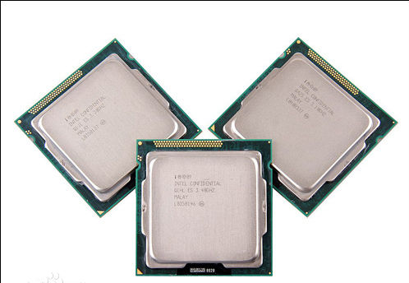
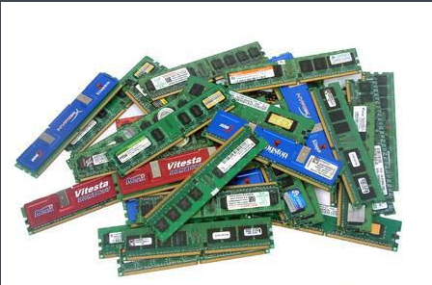

2.7 服务器虚拟化-实现方式
服务器虚拟化的底层实现方式
CPU虚拟化
内存虚拟化
I/O虚拟化
把CPU抽象成虚拟CPU
任意时刻，一个物理CPU只能运行一个虚拟CPU指令
调度问题是指VMM决定当前哪个虚拟CPU在物理CPU上运行，要保证隔离性、公平性和性能
内存虚拟化技术就是把物理内存统一管理，包装城多个虚拟的物理内存提供给若干虚拟机使用，每个虚拟机拥有各自独立的内存空间
与真实的物理机相比，虚拟内存的管理包括三种地址：机器地址；物理地址；虚拟地址
I/O设备虚拟化技术把真实的设备统一管理起来，包装成多个虚拟设备给若干个虚拟机使用，响应每个虚拟机的设备访问请求和I/O请求

Slide 29
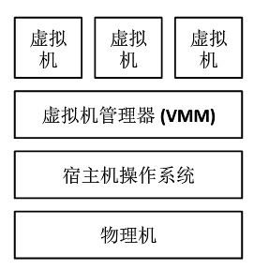
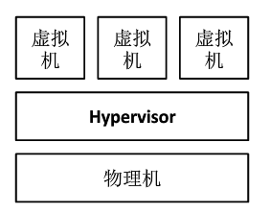
2.7 服务器虚拟化-分类
根据虚拟化层实现方式进行分类
01
寄居虚拟化
02
裸机虚拟化
寄居虚拟化的虚拟化层成为虚拟机监控器（VMM）
损耗较大，没有独立的Hypervisor层
直接把VMM安装在服务器硬件设备上
本质上VMM也可以认为是一个操作系统，一般称为Hypervisor，实现从虚拟资源到物理资源的映射

Slide 30
2.7 服务器虚拟化-分类
根据解决x86体系缺陷的不同进行分类
全虚拟化
半虚拟化
硬件虚拟化
特点
VMM向虚拟机模拟出和真实硬件完全相同的硬件环境
VMM需要操作系统的协助才能完成对x86敏感特权指令的虚拟化
VMM需要硬件的协助才能完成对硬件资源的虚拟化
优点
不用修改GuestOS内核
性能高，能达到与原始系统相近的性能
不用修改GuestOS
缺点
虚拟化平台给处理器带来开销
必须修改GuestOS
需要硬件支持
代表产品
Vmware；Virtual PC
Xen；Denali
Intel-VT;AMD-V

Slide 31
03
MapReduce编程模型

Slide 32
3.1 MapReduce的概述
数据处理能力提升的两种方式
单机情况下的
纵向扩展
分布式并行的横向扩展
MapReduce是一种分布式并行编程框架
Notes:
我们说随着大数据时代的到来，业界和学术界开始通过各种方式去寻求对数据处理能力的性能提升，一般是通过以下两种方式：一种是大家相对较熟悉的，比如内存4G变成8G，CPU从单核到双核到4核再到8核等，我们将其归纳为是单机情况下的纵向扩展的方式；另一种就是不把程序放在一个单机上运行，而是借助一个集群，通过多台机器同时并行处理大规模的数据集，我们将其称为分布式并行下的横向扩展方式。
而本节课所要讲的MapReduce，就是一种分布式并行编程框架，它主要用于搜索领域，解决海量数据的计算问题。

Slide 33

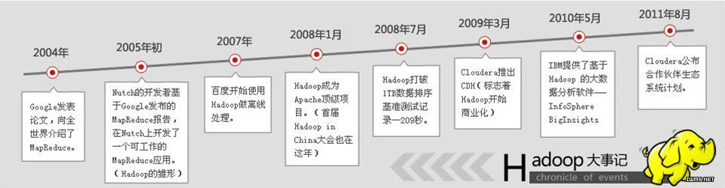
3.1 MapReduce的概述
Notes:
它最早是2004年由google的工程师在一篇学术论文中定义的，而由于它出色的数据处理能力，Hadoop平台对其进行了开源实现
下面这张图展现了Hadoop的大事件，可以看到MapReduce已经成为Hadoop平台上两大核心技术之一，另一个就是解决分布式数据存储的HDFS。

Slide 34
3.2 MapReduce的核心思想
策略
分而治之的策略
当我们在做大规模数据处理的时候，MapReduce会把非常庞大的数据集切分成很多个小分片
然后为每一个分片单独地启动一个Map任务
最终通过多个Map任务，并行地在多个机器上去处理，从而实现分而治之
理念
计算向数据靠拢
Notes:
在MapReduce中有两个重要的地方，一个是它的策略，一个是它的理念。
我们先来看一下策略，它采用的是分而治之的策略，那什么叫分而治之呢？当我们在做大规模数据处理的时候（注意，一定是大规模数据处理，TB级的，如果是几百M，就没必要用MapReduce了），MapReduce会把非常庞大的数据集切分成很多个小分片，英文是split，然后为每一个分片单独地启动一个Map任务，最终通过多个Map任务，并行地在多个机器上去处理，从而实现分而治之。
那理念是什么呢？理念就是“计算向数据靠拢而不是数据向计算靠拢”，我们学习MapReduce就一定要知道这个理念。
这句话怎么理解呢？我们通过示意图来进一步说明。

Slide 35
3.2 MapReduce的核心思想
数据向计算靠拢
计算向数据靠拢
应用程序（计算）
机器
应用程序（计算）
机器
拉取数据
拉取数据
分发应用程序
分发应用程序
机器
机器
数据
数据
数据
数据
机器
机器
Notes:
所谓数据向计算靠拢：完成一次数据分析时，选择一个计算节点，把运行数据分析的程序放到计算节点上运行；然后把它所涉及的数据，全部从各个不同节点上面拉过来，传输到计算发生的地方。这个在大数据时代是几乎不可能完成的任务，它产生的开销是不可接受的。
所以MapReduce采用了“计算向数据靠拢”的方式，在集群中会有一些机器作为Map机器，当然也会有一些作为Reduce机器，Map机器负责相关的数据处理分析，当需要处理某机器上的数据时，它会去寻找离该机器最近的Map机器，通常比较理想的情况就是Map任务和需要处理的数据在同一台机器上，这样就实现了计算向数据靠拢，数据不需要发生迁移，计算就可以在数据节点上执行相关的运算，最终把结果汇总到相关的任务协调节点。这种方式大大减少了数据传输开销，提升了处理性能。

Slide 36
3.3 MapReduce的基本原理
Map
MapReduce
Reduce
Notes:
我们说MapReduce，它把分布式并行编程非常复杂的计算过程高度抽象成两个函数，一个是Map,一个是Reduce，这也是MapReduce名称的由来，它的整个框架核心设计就这么两个函数，所以极大地降低了分布式并行编程的难度，可以说有了MapReduce，编程人员无需去掌握分布式编程的细节，就可以完成分布式程序的设计。
那么这两个函数究竟干了什么事情呢

Slide 37
3.3 MapReduce的基本原理
Map函数
输入
输出
<K，V>
也就是说是一个键值对，K是key（键），V是value（值）
如：
<行号，“a b c”>
List(<K，V>)
经过Map处理之后，就输出一堆的键值对
如：
<“a”，1>
<“b”，1>
<“c”，1>
1
单调、重复
2
危险、恶劣
3
不用与人沟通交流的工作
Notes:
先来看一下Map函数，它的输入是一个键值对，即<K,V>,其中K是键，V是value值，举个例子，当我们需要输入一行文本进行解析的时候，行号就可以作为一个Key，文本内容“abc”就可以作为一个value，<行号,”a b c”>，这就是一个键值对的形式。
而经过Map处理之后，它的输出就是一堆的键值对，单词a出现次数是1，所以是<”a”,1>,<”b”,1>,<”c”,1>.
可以看到Map任务非常简单，就是给它输入一个键值对，经过相应的处理之后，它会给你输出一堆的键值对。

Slide 38
3.3 MapReduce的基本原理
Reduce函数
输入
输出
<K，V>
对<K，List(V)>进行一个Reduce的结果，就是对这些值进行一个汇总求和，最后生成一个键值对
如：
<“a”，3>
<K，List(V)>
也就是说是一个键以及一堆值的列表
List(V)就是值的列表
如：
<“a”,<1,1,1>>
1
单调、重复
2
危险、恶劣
3
不用与人沟通交流的工作
Notes:
再来看一下Reduce函数，它的输入是<key,value-list>,也就是说一个键以及一堆值的列表
经过Reduce处理之后，生成一个<key，value>，也就是对同一个key的value进行汇总。
可以看到Reduce的输入是一个Key和一堆值的列表，输出是一个键值对
如：

Slide 39
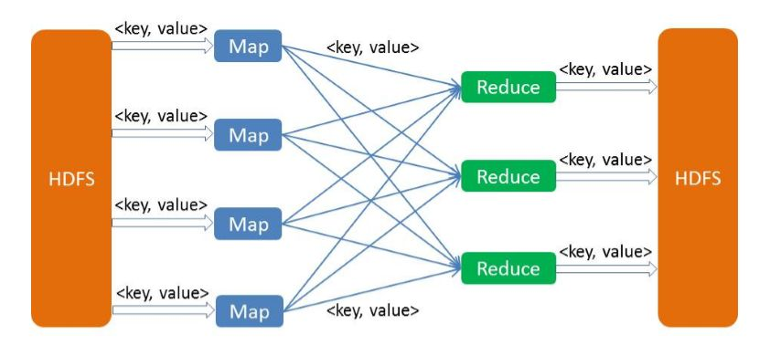
3.3 MapReduce的基本原理
MapReduce的处理流程
Notes:
知道了Map和Reduce函数的处理过程，下面我们就来看一下MapReduce的完整处理流程
从图中可以看到，在整个计算过程中，数据始终以<key,value>键值对的形式存在。
MapReduce对于输入数据，首先进行数据分片，然后交给Map 函数进行处理，输出零个或多个键值对，接着，将计算所得的值
映射到一个特定的键上。然后，基于key对这些value对进行一些操作，如排序，合并等，然后再由Reduce 函数处理，最终将结果输出到HDFS 上。

Slide 40
3.4 MapReduce的应用实例-WordCount
1 任务的目标
2 解决思路
3 执行过程
Notes:
我们要分析的案例是WordCount程序，它就像Java、C++等编程语言的入门程序 hello word一样，WordCount是MapReduce最简单的入门程序。
我们首先分析一下这个任务的目标，然后设计任务的解决思路，最后给出任务的执行过程。

Slide 41
3.4.1 任务的目标
任务描述
如何统计每个单词出现的次数？
应用场景
1) 搜索引擎中，统计最流行的 K 个搜索词。
2) 统计搜索词频率，帮助优化搜索词提示。
规范问题
有一批文件（规模为 TB 级或者 PB 级），如何统计这些文件中所有单词出现的次数.
Notes:
先来看一下任务的目标
首先我们要明白这个任务是让我们干什么？假设我们有一个非常大的文件，它有很多行，每行都有很多单词，那么如何统计每个单词出现的次数？WordCount这个任务虽然很简单，但它有很多重要的应用场景
1) 搜索引擎中，统计最流行的 K 个搜索词。
2) 统计搜索词频率，帮助优化搜索词提示。
我们将这个任务目标规范一下，重新描述一下：有一批文件（规模为 TB 级或者 PB 级），如何统计这些文件中所有单词出现的次数。

Slide 42
3.4.2 任务的目标
输入
输出
Hadoop，1
Hello，3
MapReduce，1
World，1
Hello World
Hello Hadoop
Hello MapReduce
程序处理
Notes:
举个例子：输入就是XXX，经过程序处理之后，输出就是<K,Value>的形式，XXXX。当然这只是一个例子，实际比这复杂得多。

Slide 43

3.4.2 解决思路
WordCount程序能不能用MapReduce去解决？
答案是肯定可以
大的文本文件
多个小文本文件
分别统计
汇总结果
Notes:
明确任务目标之后，我们就要看看这个任务能否用MapReduce来解决，不是所有问题都能用MapReduce去解决，只有满足分而治之的任务才能适用于MapReduce。
经过简单的分析，我们就可以发现，这个答案是肯定的
那么我们来设计一下这个任务的解决思路：一个大的文本文件，首先将其进行分解成多个小文本文件，然后对每个小文本文件分别进行统计，最后把每个小文本文件统计的结果进行汇总，显而这符合分而治之的思想，因此可以用MapReduce来解决。

Slide 44
3.4.3 执行过程
Map输入
Map输出
Key
Value
<Hello，1>
<World，1>
<Bye，1>
<World，1>
<Hello，1>
<Hadoop，1>
<Bye，1>
<Hadoop，1>
<Bye，1>
<Hadoop，1>
<Hello，1>
<Hadoop，1>
1. “Hello World Bye World”
2. “Hello Hadoop Bye Hadoop”
3. “Bye Hadoop Hello Hadoop”
Map
Map
Map
Notes:
下面我们看一下它的具体执行过程：
先是Map过程，比如有三行文本，我们做三个分片，三行文本经过map处理之后，就生成一堆键值对

Slide 45
3.4.3 执行过程
Map输出
Combine后的结果
Shuffle后的结果
Combine
<Bye，1>
<Hello，1>
<World，2>
<Bye，1>
< Hadoop ，2>
<Hello，1>
<Bye，1>
< Hadoop ，2>
<Hello，1>
<Hello，1>
<World，1>
<Bye，1>
<World，1>
<Hello，1>
<Hadoop，1>
<Bye，1>
<Hadoop，1>
<Bye，1>
<Hadoop，1>
<Hello，1>
<Hadoop，1>
Shuffle
<Bye，1>
<Hello，1>
<World，<1，1>>
<Bye，1>
< Hadoop ，<1，1>>
<Hello，1>
<Bye，1>
< Hadoop ，<1，1>>
<Hello，1>
Key
Value-List
Key
Value
Reduce输出
Combine
Shuffle
Reduce
<Bye，3>
< Hadoop ，4>
<Hello，3>
<World，2>
Combine
Shuffle
Notes:
Map输出之后，要经过shuffle过程然后发送给Reduce端，
Shuffle过程将Map的输出进行处理，生成<key,value-list>值的列表的形式，
比如第一个分片的XX经过处理之后就生成了XXX，后面的一样，都会得到<key,value-list>，
然后把这些<key,value-list>作为Reduce函数的输入，让Reduce去进行一个汇总，就是把相同键的值进行合并。
如果在shuffle过程中用户定义了combine的操作，那么中间结果将变为，也就是先对各个Map的结果进行一次合并操作，生成键值对的形式，然后再将其作为Reduce函数的输入，结果是一样的

Slide 46
小结：
了解云存储及云计算的相关概念
理解MapReduce的编程思想和实现过程

Slide 47
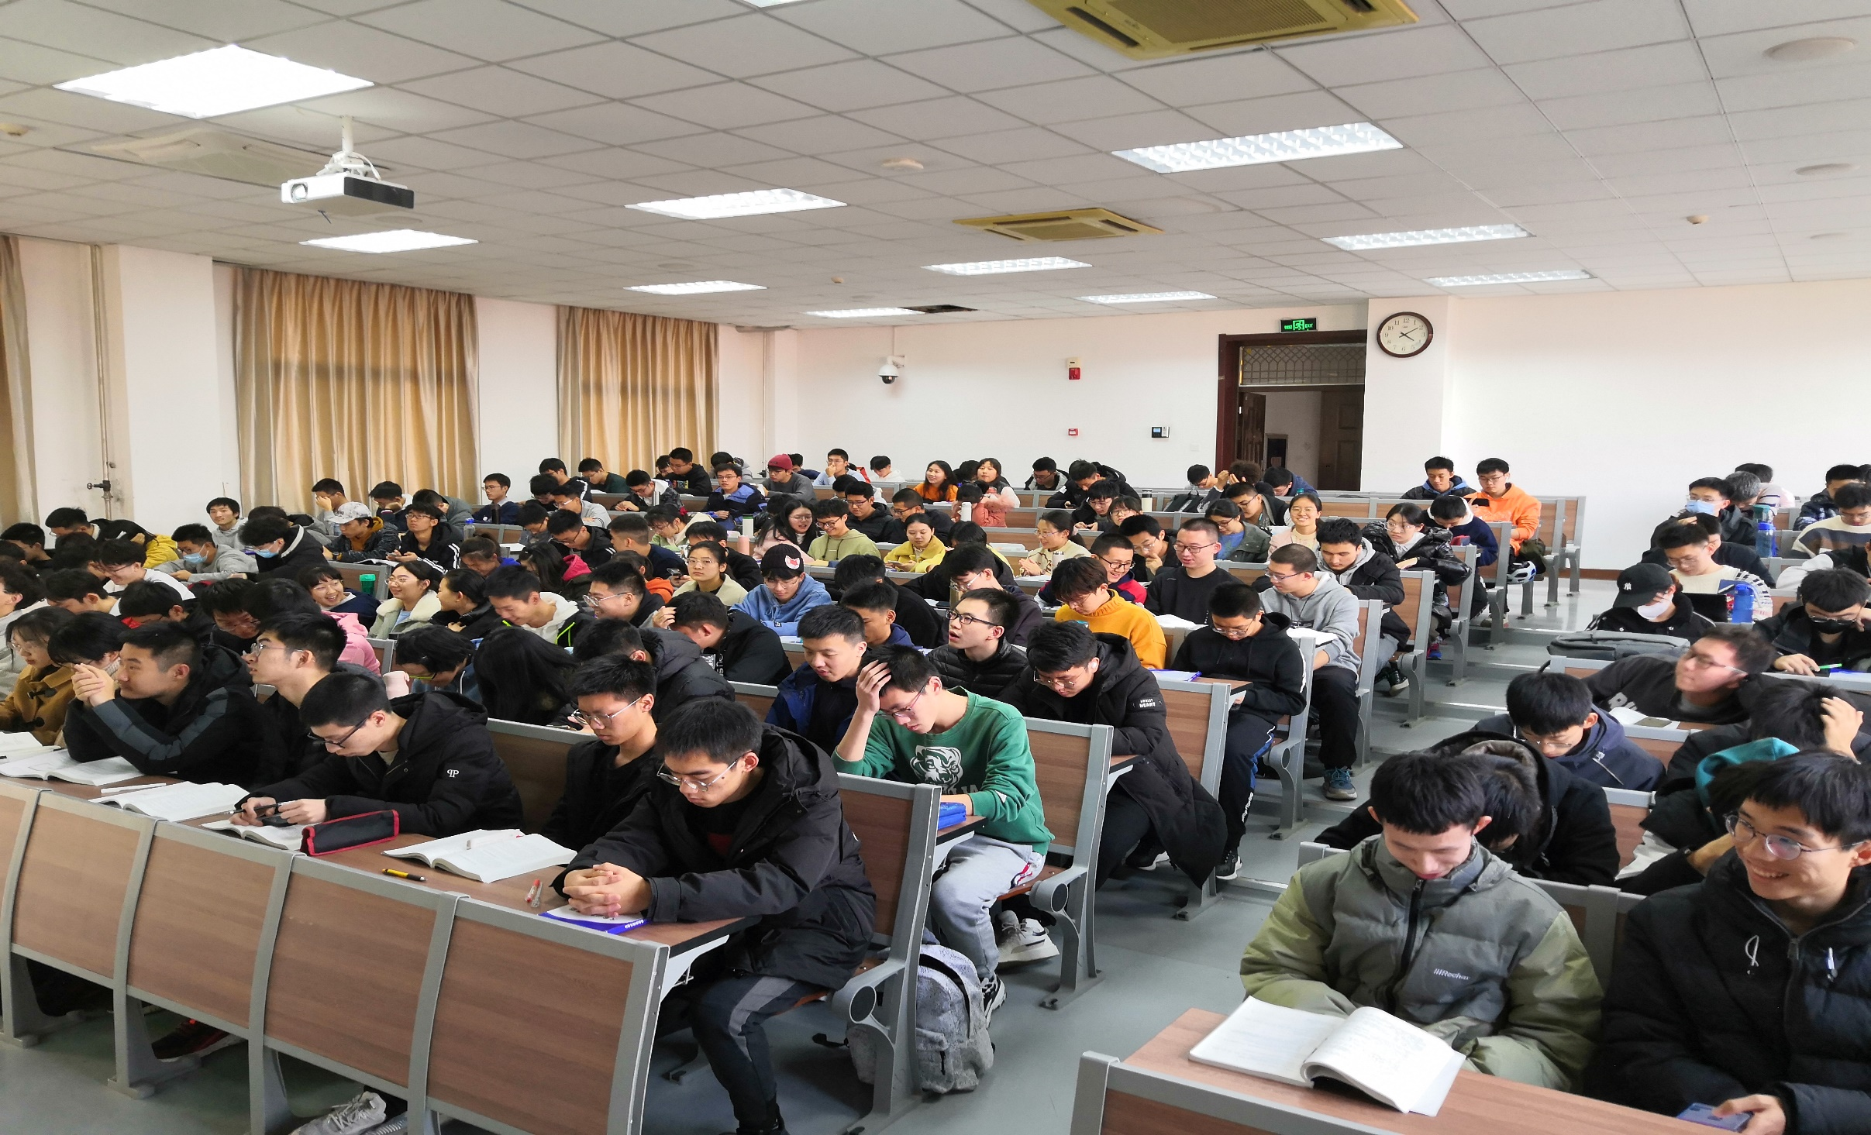
预祝小天才们，期末考试开心顺利。

Slide 48
谢谢大家！
2
0
2
1

